Slide 1
项目三 猪的生物学特性与品种
任务2 猪的品种识别

Slide 2
目的要求:
知识目标：了解猪的品种及其生产性能。
能力目标：能根据实体或图片认识猪的品种，简单说出其优缺点。
职业素养：善于观察和分析
Notes:
当图网 www.99ppt.com

Slide 3
五、我国培育的优良猪种

Slide 4
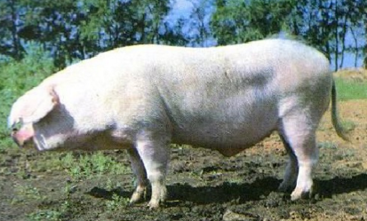
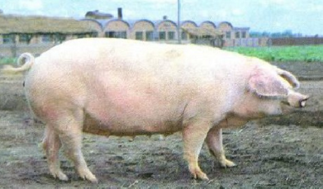
（一）三江白猪
三江白猪产于东北三江平原，是由民猪和长白猪杂交选育并于1983年育成的我国第一个瘦肉型猪种。
1.体型外貌：全身白色，头轻嘴直，两耳下垂或稍向前倾。背腰平直，四肢粗壮，腿臀丰满，蹄质坚实，乳头7对，排列整齐。
2.主要生产性能：成年公母猪体重分别达到250～300kg和200～250kg。经产母猪平均产仔数12.4头。6月龄肥育猪体重达90kg以上，胴体瘦肉率58.6％。具有生长较快、耗料少、瘦肉多，肉质好，抗寒力强等优点。
3.杂交利用：三江白猪与杜洛克猪、汉普夏猪等品种具有较好的配合力，既可以作杂交父本，也可以作杂交母本。
Notes:
当图网 www.99ppt.com

Slide 5
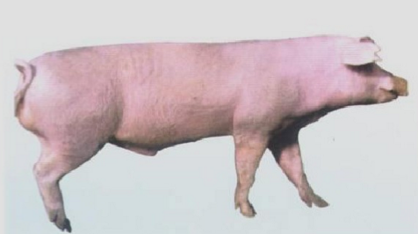
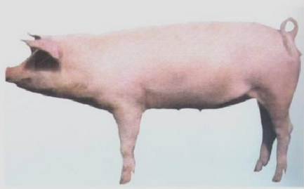
（二）湖北白猪
原产于湖北省武汉市。是利用通城猪、荣昌猪与长白猪和大约克夏猪杂交选育，于1986年育成的我国第二个瘦肉型猪种。
1.体型外貌：全身白色，头轻而直长，两耳前倾或稍下垂，背腰平直，中躯较长，腹部小，腿臀丰满，肢蹄结实，乳头6对。
2.主要生产性能：成年公猪体重250～300kg，成年母猪体重200～250kg。经产母猪平均产仔数12头以上。胴体瘦肉率59％以上。湖北白猪具有适应性强，耐粗饲，耐高温湿冷的能力强，繁殖性能好，肉质佳。
3.杂交利用：以湖北白猪为母本，与杜洛克猪、汉普夏猪杂交效果明显。
Notes:
当图网 www.99ppt.com

Slide 6
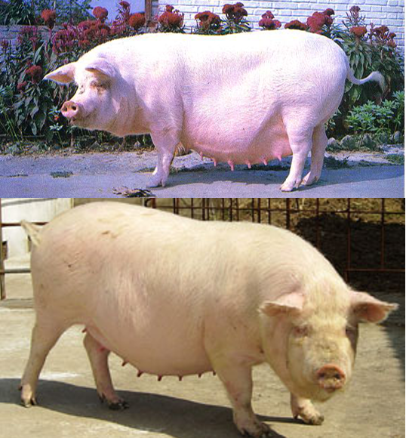
（三）上海白猪
产于上海市近郊各县。是利用大约克夏猪、苏白猪等品种与本地猪经复杂杂交育成的肉脂兼用型品种。
1.体形外貌：被毛全白，体型中等偏大，体质坚实，面平或微凹，耳中等大略向前倾，背宽腹大，腿臀丰满。乳头7对。
2.主要生产性能：成年公猪体重158kg，成年母猪体重177.6kg。经产母猪平均产仔数12.93头。体重90kg屠宰时，屠宰率73％，胴体瘦肉率52.49％。具有生长较快、产仔较多等优点，但青年母猪发情不明显。
3.杂交利用：用上海白猪作母本，与杜洛克猪、大约克夏猪进行杂交，具有较好的杂交效果。
Notes:
当图网 www.99ppt.com

Slide 7
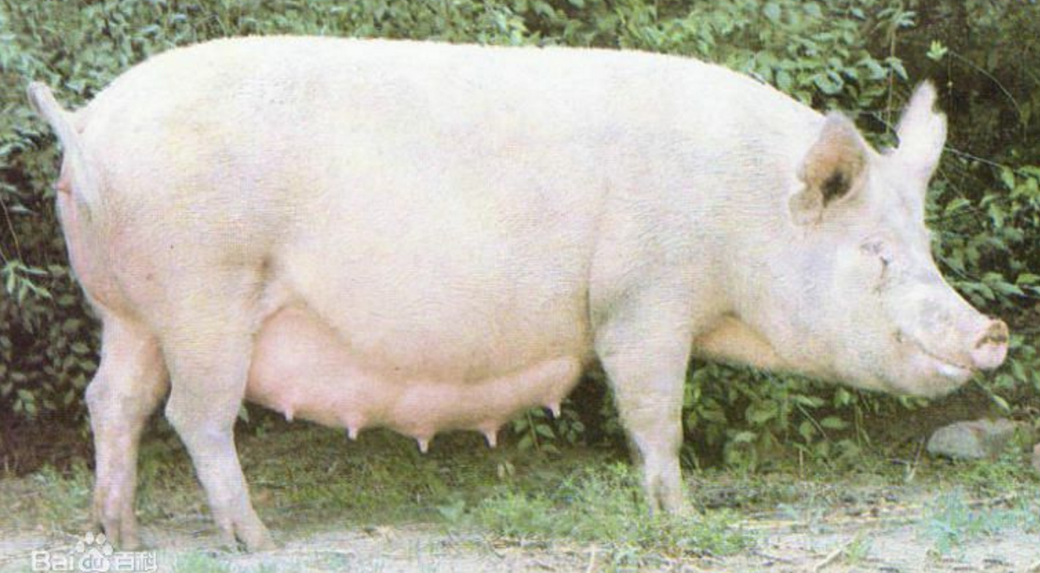
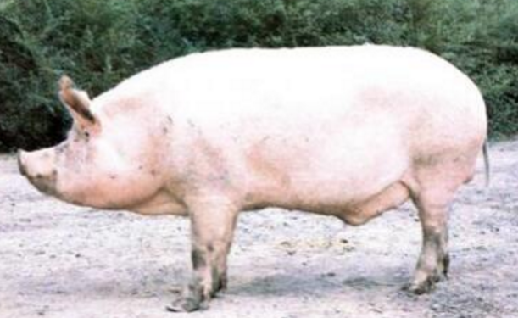
（四）哈尔滨白猪
简称为哈白猪，是由东北农学院用苏白猪和当地白猪杂交，并于1975年育成的我国第一个肉脂兼用型品种。
1.体型外貌：体型较大，全身被毛白色，头中等大，两耳直立，颜面微凹，背腰平直，腹稍大但不下垂，腿臀丰满，四肢强健，体质结实，乳头7对以上。
2.主要生产性能：成年公猪体重200～250kg，成年母猪体重180～200kg。经产母猪平均产仔数11.3头。哈白猪具有抗寒力强、耐粗饲、生长较快、耗料较少等优点。
3.杂交利用：哈白猪与民猪、三江白猪进行正反杂交，用哈白猪做母本，与杜洛克猪、长白猪猪、大约克夏猪进行杂交，具有较好的杂交效果。
Notes:
当图网 www.99ppt.com

Slide 8
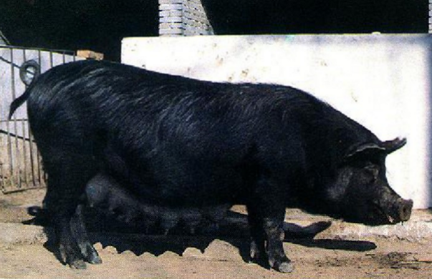
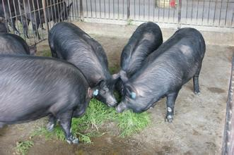
（五）北京黑猪
由北京双桥农场、北郊农场用巴克夏猪、约克夏猪、苏白猪、河北黑猪杂交而成的新品种。
（1）体形外貌：北京黑猪全身被毛黑色，体质结实，结构匀称。头部清秀，两耳向前直立或平伸，背腰平直而宽，腿臀丰满，四肢健壮，乳头多为7对。
（2）主要生产性能：成年公猪体重262kg，成年母猪体重220kg。经产母猪平均产仔数11.52头。北京黑猪具有体形较大、生长较快、肉质好等特点。
（3）杂交利用：用长白公猪与北京黑猪杂交，杂种母猪作母本，再用杜洛克猪或大约克夏猪作父本进行经济杂交，效果明显。
Notes:
当图网 www.99ppt.com

Slide 9
谢
谢
观
看
Notes:
访问当图网 www.99ppt.com 专业的模板网站 为您提供更多优质模板

